Slide 1
Домашние животные.
Кошки
Презентацию подготовила
Копылова Елена Алексеевна,
учитель начальных классов МБОУСОШ №10 станицы Новопокровской
Краснодарского края

Slide 2
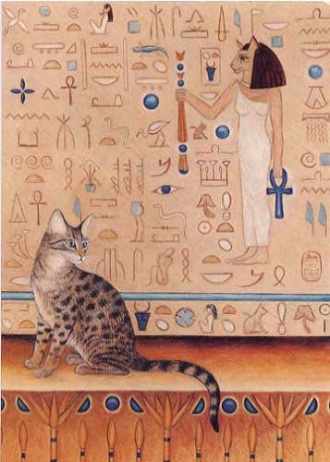
Кошка - это независимое животное, предпочитающее покой. Животное - индивидуалист. Любит иногда пообщаться, но требует, чтобы уважали ее настроение.
Древнейшее археологическое свидетельство одомашнивания кошки было обнаружено на Кипре, где в ходе археологических раскопок было найдено совместное захоронение человека и кошки, которое датируется 7500 годом до н. э

Slide 3
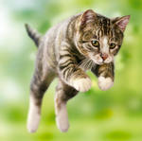
Интересные факты о кошках
Кошки никогда не мяукают друг с другом. Это звук специально для людей.
Падающая кошка всегда действует одинаково. Сначала выравнивается спина, потом ноги, а в конце выгибается спина, чтобы смягчить приземление.
Кошачье ухо поворачивается на 180 градусов. В каждом ухе у кошки 32 мускула, чтобы управлять ухом они используют двенадцать или более мускулов.

Slide 4
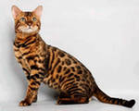
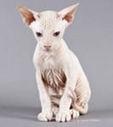
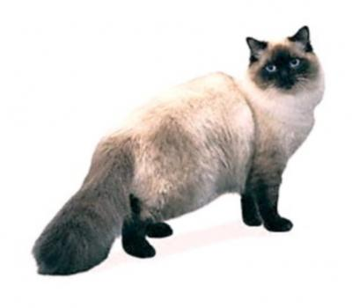
Средний срок жизни домашней кошки - 15-20 лет, в то время как для диких - от 3 до 5 лет
Если кошка около Вас, и её хвост дрожит - это самое большое чувство любви, которое она может выразить.
Когда хвост начинает опускаться, значит, настроение изменилось - можно отойти, она не обидится.

Slide 5
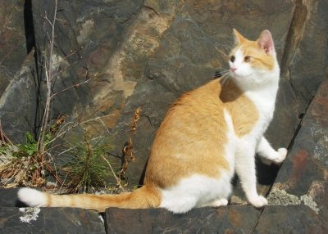
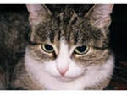
ПОРОДЫ КОШЕК
Страна происхождения: Египет. Начало формирования породы: около VI века до н. э. Домашняя кошка - законная наследница первых кошек, прирученных древними египтянами.. Своеобразие характера кошки побудило некоторых ученых высказать утверждение, что не человек приручил кошку, а кошка "приручила" к себе человека.

Slide 6
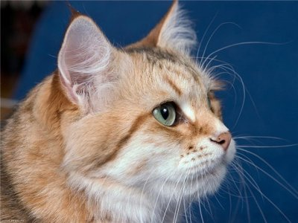
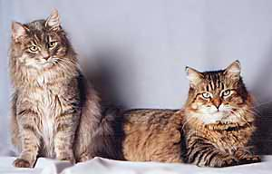
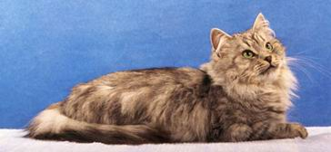
Сибирская кошка – первая отечественная порода. На данный момент порода полностью признана крупнейшими европейскими и американскими международными организациями. Кошка: крупная, сильная, тяжелая, с суровым, как будто немного из-под бровей взглядом, независимая, но любящая своего хозяина. Сибиряки – одни из самых сообразительных, легко обучаемых, отличающиеся верностью именно
к хозяину, а не к дому.

Slide 7
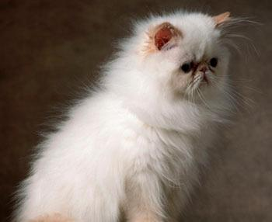
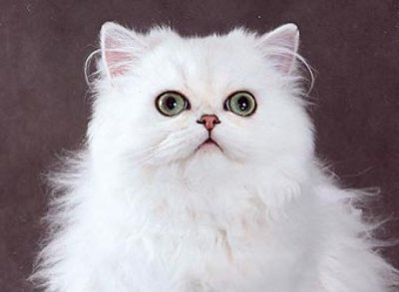
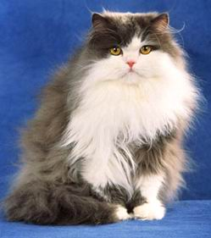
Порода кошек персидская впервые выведена в Великобритании. Характер у персов спокойный, но они могут постоять за себя. Кошки доброжелательны, общительны, а также безгранично преданы своему хозяевам. Чаще они веселы и игривы, прекрасно ладят с людьми, сородичами, с другими животными.

Slide 8
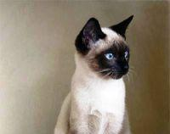
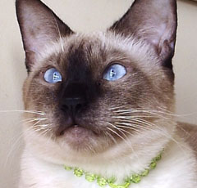
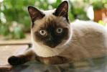
Предки современных сиамских кошек раньше населяли юго-восточную часть Гималаев. Своим название обязаны они территории проживания, а именно государству Таиланд, ранее называвшегося Сиамом. Сиамские кошечки обладают ярким и довольно уникальным характером. Общеизвестно ошибочное мнение об их агрессивности. Животные ласковы, добры и очень доверчивы. У сиамских кошек портиться характер в результате невнимания к ним хозяев.

Slide 9
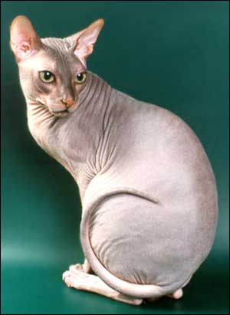
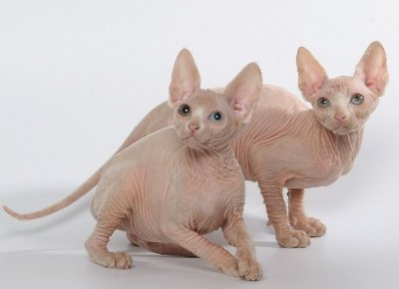
Кошка донской сфинкс получила широкую популярность благодаря своему "неземному" виду и замечательному характеру. Характер у донских сфинксов удивительный. Это дружелюбные, веселые и игривые кошки, которые лишены агрессивности. Очень любят общество людей. Быстро находят общий язык с другими домашними животными.
Донской сфинкс - это порода, с полным или же частичным отсутствием шерсти.

Slide 10
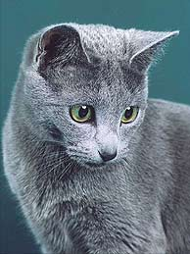
Русские голубые - это элегантные зеленоглазые кошки. Они обладают приятным темпераментом и спокойным характером, дружелюбны и не требовательны. Благодаря своей независимости, они легко приспосабливаются к условиям жизни. И в силу своего дружелюбия, русские голубые с удовольствием воспринимают общество другой кошки

Slide 11
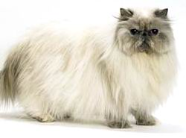
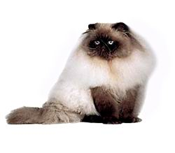
Гималайская кошка - это американское название персидских кошек с сиамским окрасом. Внешность соответствует внешности персидских сородичей: те же короткие круглые лапы, широкая голова и пышный хвост. Шерсть длинная, густая и мягкая, окрас "сиамский".
Гималайцы требовательнее и предприимчивее персов, но при этом послушны и не такие эмоциональные, как сиамские кошки. Нежные и, умны, ласковы и э преданные друзья. Красивынергичны..

Slide 12
ЛИТЕРАТУРА:
1.Е.Ефирсова «Кошки от А до Я» М. Просвещение 2007 год.
2.Ю.Сергеенко «Ваша кошка» М. 2003 год
3.И.Иофина «Ваш котёнок» М. 2007 год
4.Е. Консатинова М. Просвещение 2008 год

